Slide 1
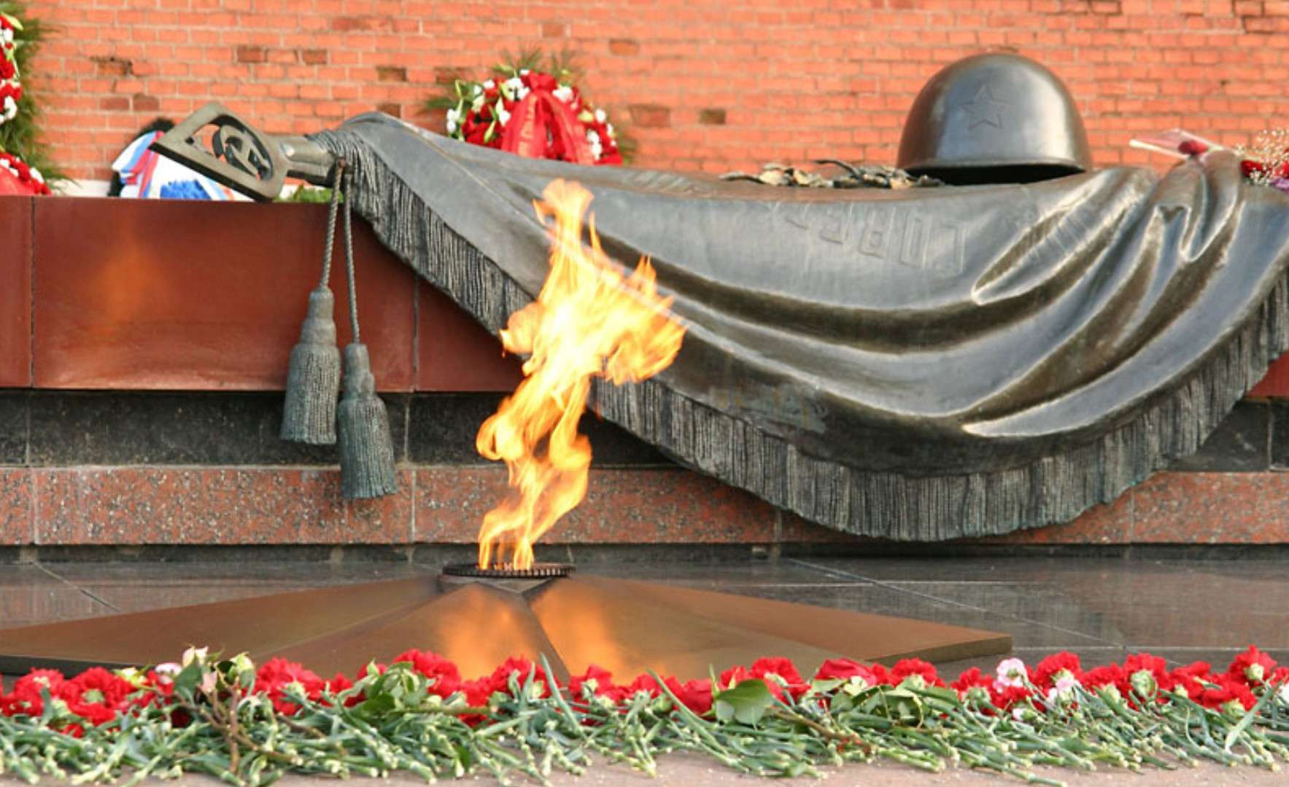
Выполнил:
Пастухов Кирилл
МБОУ СОШ №7 г. Туймазы
Учащийся 3б класса

Slide 2
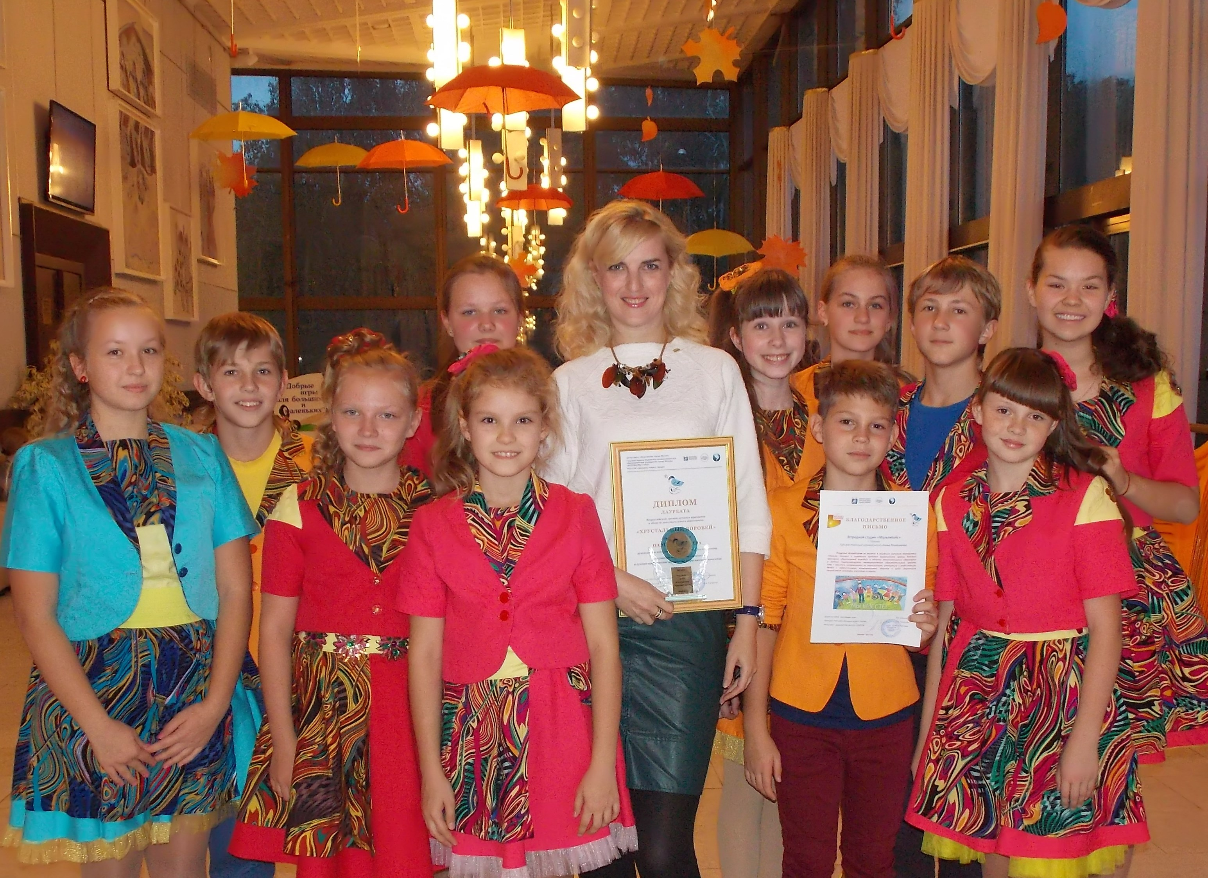
История создания песни:
Песня "О той весне" написана в самом начале 21 века - автор стихов и музыки - Елена Плотникова. Год создания –2009. Эта песня - благодарность за Великий подвиг солдат и офицеров.
Первое исполнение песни принадлежит московскому вокальному коллективу "МультиКейс", руководит которым Елена Ильинична Плотникова (композитор, педагог Высшей категории, Лауреат музыкальных конкурсов, автор поэтических сборников).
С 2009 года песня звучит на многих концертах и конкурсах по всей стране и за рубежом.
9 мая 2015 года во Владикавказе состоялся Юбилейный Парад Победы, на котором прозвучала песня «О той весне» в исполнении Муниципального хора мальчиков. Песня также сопровождала шествие Бессмертного полка и прозвучала очень мощно и пронзительно от имени Правнуков Великой Победы.
К Юбилею Победы в мае 2015 года на Пятом Российском Федеральном телеканале снят клип на песню "О той весне" режиссера Бориса Деденёва с участием взрослых и юных артистов, получивший множество отзывов.
«О той весне»

Slide 3
Музыкальная | выразительность
Жанр | Хоровая песня
Мелодия | Плавная, певучая, протяжная
Форма | Двухчастная, куплетная
Лад | Минор
Тембр | Глубокий, мужественный, тяжелый
Темп | Средний(moderato), умеренный(andante)
Динамика | Меццо-форте (mf)
Ритм | Ровный
Регистр | Средний
Штрихи | Стаккато
Характер | Волнующий, грустный, печальный
Цикл | Вокально-хоровой
Выразительность | Лирическая, серьезная

Slide 4
Исполняет ансамбль
«МультиКейс»
Посмотрев клип к песни «О той весне» в исполнении ансамбля «МультиКейс» у меня сжалось сердце и по телу побежали мурашки. Все моменты клипа притягивают внимание и заставляют переживать, удивляться и помнить подвиги наших отважных солдат! Благодаря таким клипам и исполнителям мы можем представить ненадолго, как тяжело далась победа.
Ребята из клипа прожили реальную историю, которая происходила в годы войны.
Красивая история и исполнение песни. Минусов здесь просто НЕТ.
Побольше бы таких песен, которые трогают сердце и душу!!!

Slide 5
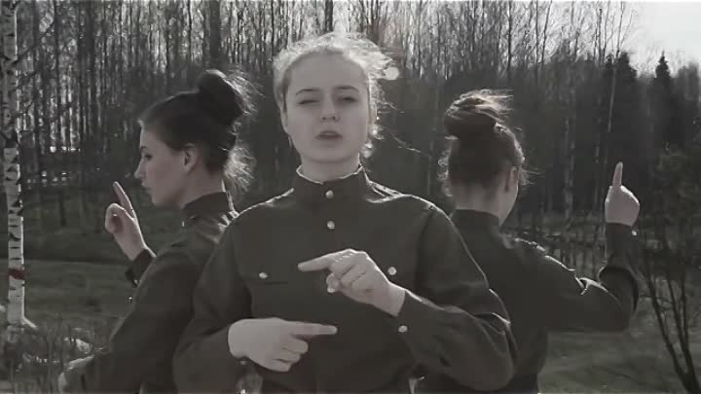
Исполняют ученицы ленинградской школы-интерната № 20 для детей с нарушениями слуха и речи.
Посмотрел клип и понял какое большое дело сделали эти девочки! Они смогли донести каждое слово и эмоцию песни, тем кто по причине нарушения слуха просто не может услышать песню в оригинале.
Не хватает слов, чтобы выразить какие они молодцы!!!
Благодаря таким песням и исполнителям мы никогда не забудем подвиги наших воинов!!!!!
Очень хорошая задумка!
Недостатков нет, побольше и таких проектов!!!!

Slide 6
